Slide 1
去 + Place + activity

Slide 2
这是哪儿？
你去学校做什么？
我去学校上课。
Notes:
http://embryoniccjourney.blogspot.com/

Slide 3
这是哪儿？
你去饭馆做什么？
我去饭馆吃饭。
Notes:
http://bestclipartblog.com/27-restaurant-clip-art.html/restaurant-clip-art-4

Slide 4
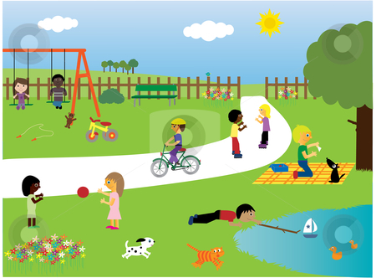
这是哪儿？
你去公园做什么？
我去公园玩。
Notes:
http://cutcaster.com/vector/100485541-Children-playing-in-the-park/

